Slide 1



PROTOCOLO DE AUDIENCIAS VIRTUALES
JUZGADO CUARTO PENAL MUNICIPAL CON FUNCIONES DE CONOCIMIENTO DE BUENAVENTURA – VALLE DEL CAUCA
Juez: Rodrigo José Navarrete Zúñiga

Slide 2

POR FAVOR ASEGÚRESE DE TENER UNA ADECUADA CONEXIÓN A INTERNET.

Slide 3

UBÍQUESE EN UN LUGAR TRANQUILO Y SIN NINGÚN TIPO DE RUIDO QUE PERTURBE O IMPIDA REALIZAR LA AUDIENCIA.

Slide 4


MANTENGA UNA ADECUADA PRESENTACIÓN PERSONAL

Slide 5

TENGA A LA MANO Y ESCANEADO SU DOCUMENTO DE IDENTIDAD Y EL DE TODOS LOS INTERVINIENTES EN LA AUDIENCIA. SI ES APODERADO(A), DEBERÁ TENER ADEMÁS SU TARJETA PROFESIONAL.

Slide 6

PROHIBIDO INGERIR ALIMENTOS DURANTE LA AUDIENCIA.

Slide 7


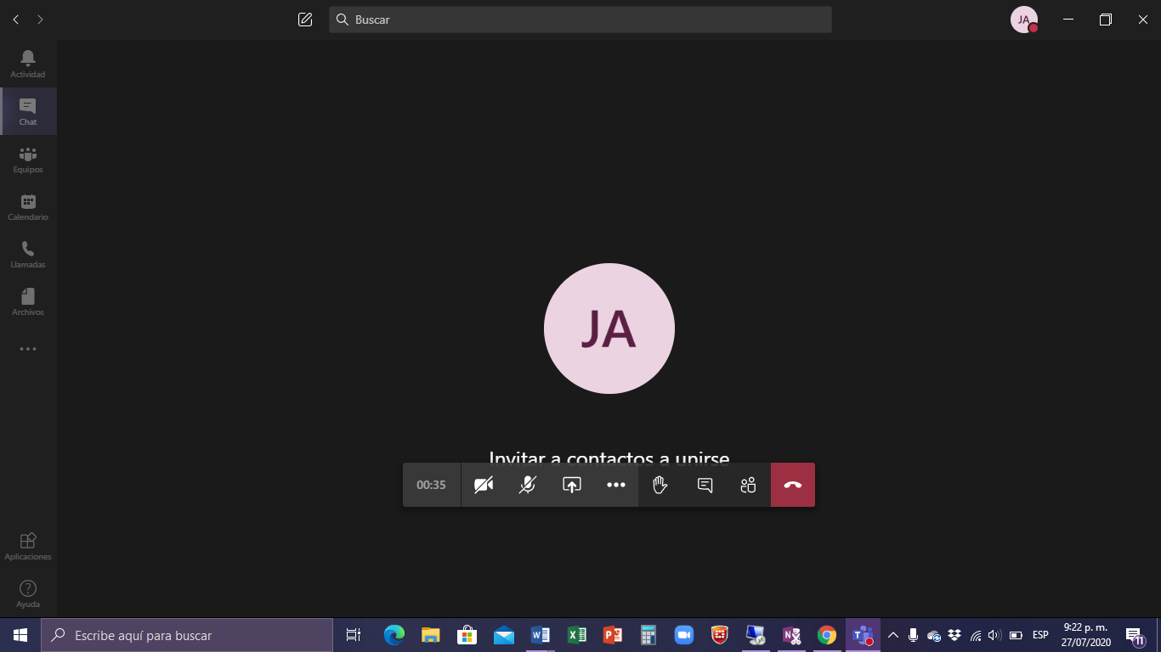
A TRAVÉS DE LA APLICACIÓN USTED PODRÁ:
HABILITAR SU CÁMARA
COMPARTIR PANTALLA
ESCRIBIR A TRAVÉS DEL CHAT SI TIENE ALGÚN INCONVENIENTE CON EL AUDIO O EL VIDEO
HABILITAR SU MICRÓFONO
SALIR DE LA AUDIENCIA, COLGANDO LA LLAMADA
PARTICIPAR LEVANTANDO LA MANO

Slide 8


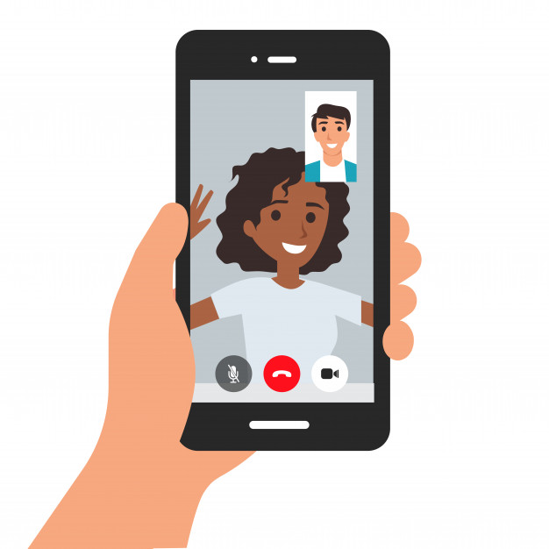
INICIADA LA AUDIENCIA LAS PARTES DEBERÁN:
GUARDAR SILENCIO.
SILENCIAR LOS MICRÓFONOS.
TENER SUS CÁMARAS ENCENDIDAS.

Slide 9


ENCENDER EL MICRÓFONO Y HABLAR, ÚNICAMENTE, CUANDO LA TITULAR DEL DESPACHO LE CONCEDA EL USO DE LA PALABRA.
UNA VEZ TERMINE SU INTERVENCIÓN, DEBERÁ SILENCIARLO NUEVAMENTE.

Slide 10

AL TERMINAR LA AUDIENCIA LAS PARTES DEBERÁN:
ABANDONAR LA AUDIENCIA, COLGANDO LA LLAMADA SOLO CUANDO EL JUEZ LO INDIQUE.

Slide 11
¡RECUERDE!
Para consultar un proceso, debe enviar solicitud electrónica a nuestro canal autorizado, dónde una vez se efectúe la correspondiente verificación, se procederá a compartir el expediente digital mediante enlace remitido a su correo personal.
Las constancias y actas de las audiencias, se allegarán a las partes vía correo electrónico y vía whatsApp.
En caso de requerir el aplazamiento de una diligencia, deberá presentarse la petición por escrito vía correo electrónico, máximo 30 minutos antes de la diligencia. La anterior solicitud, deberá acompañarse de los anexos que sustentan su pedimento.

Slide 12

CANALES DE COMUNICACIÓN.
J04pmcbuenaventura@cendoj.ramajudicial.gov.co
CELULARES/WHATSSAP 3174033344, 3013493650 y 3016100101
FIJO: (032) 2400761.
SI PRESENTA ALGUNA DIFICULTAD CON LOS MEDIOS TECNOLOGICOS, DEBE COMUNICARLO AL JUZGADO A FIN DE ENCONTRAR UNA SOLUCIÓN O DE ADELANTAR LAS GESTIONES PARA LA REALIZACIÓN DE MANERA PRESENCIAL.

Slide 13


